Slide 1


Relatores Matias Arancibia
Diego Fernández
Bayron Fuentes

Slide 2
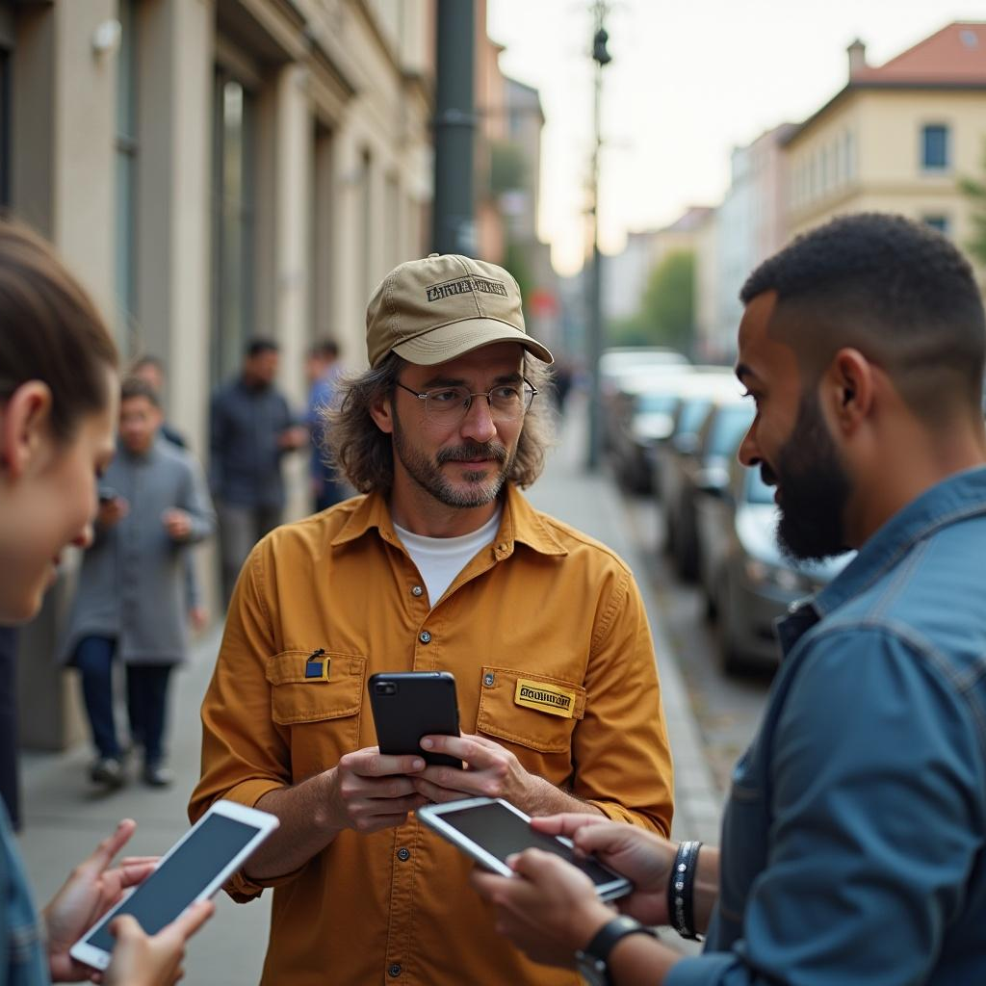

Introducción
Proyecto que digitaliza servicios locales, conectando vecinos con prestadores validados por municipalidades.
Diego Fernández

Slide 3

Problemática y Objetivo General
Problemas: empleo local insuficiente, baja digitalización y demanda sin respuesta.
Objetivo: crear plataforma eficiente que potencie los oficios comunales.
Diego Fernández

Slide 4
Arquitectura
Diego Fernández

Slide 5
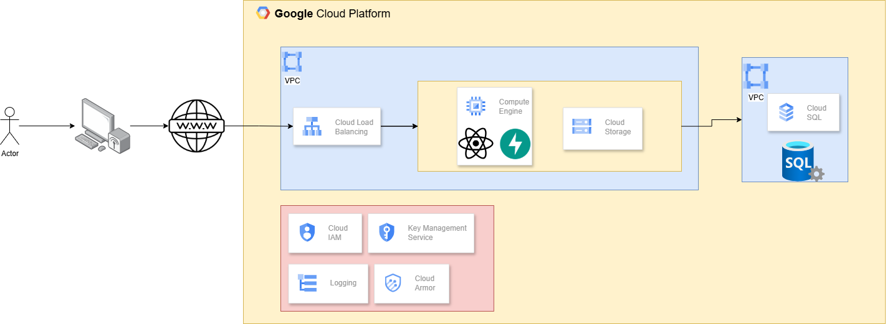
Diego Fernández

Slide 6
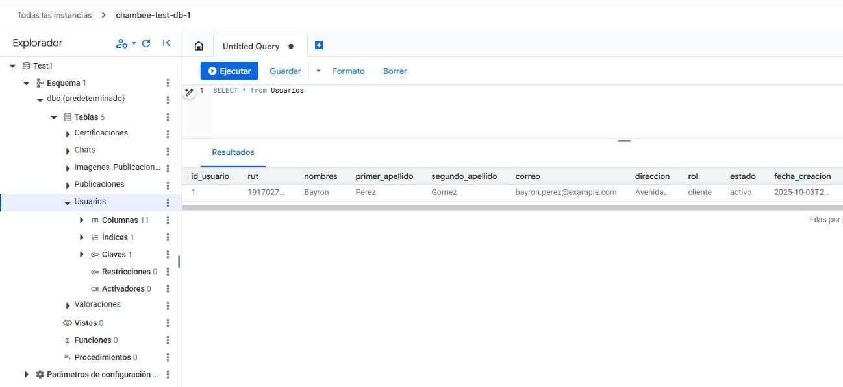
Diego Fernández

Slide 7
Prototipo
Bayron Fuentes

Slide 8
Indicadores económicos
Matias Arancibia

Slide 9
TIR
43.83%
Inversión inicial
$ 43.947.733
Ingresos
Licencias por software
Contrato de Soporte
VAN $ 43.240.362
Payback
2 Años
Matias Arancibia

Slide 10
Conclusiones
Matias Arancibia

Slide 13
Diego Fernández

